Slide 1
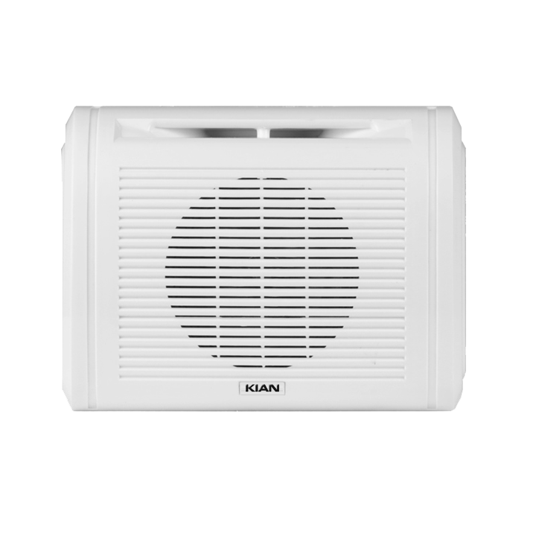
Kian VoIP Pager
سامانه پخش موسیقی و فراخوان صوتی هوشمندی

Slide 2
ویژگی های کلی
پخش موسیقی در سالن های انتظار و فضاهای عمومی
قابلیت فراخوان صوتی از طریق اتصال به سامانه VoIP
رابط کاربری تحت وب

Slide 3
قابلیت ها
امکان تعریف و فعال سازی فهرست های پخش متفاوت برای موسیقی
قطع خودکار پخش موسیقی در زمان فراخوان و ادامه پخش پس از آن
تنظیم مجزای سطح صوت برای موسیقی و فراخوان
زمان بندی برای شروع و پایان پخش موسیقی در روزهای هفته
پنل کاربری با امکان توقف، شروع مجدد، انتخاب آهنگ مورد نظر برای پخش
امکان تعریف سطوح کاربری متفاوت برای کنترل عملکرد سامانه

Slide 4
امکان گسترش و سفارشی سازی
پخش شبکه های رادیویی اینترنتی
پخش آهنگ مناسبتی
پخش اذان
گروه بندی بلندگوها برای پخش جریان صوتی یکسان

Slide 5
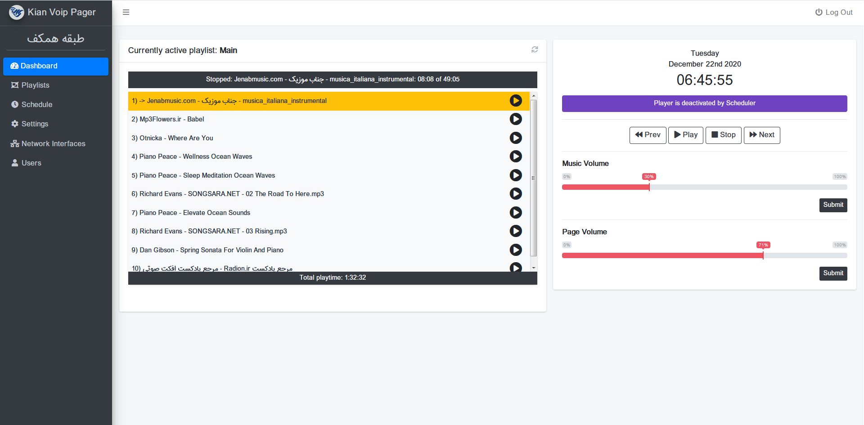
رابط کاربری

Slide 6
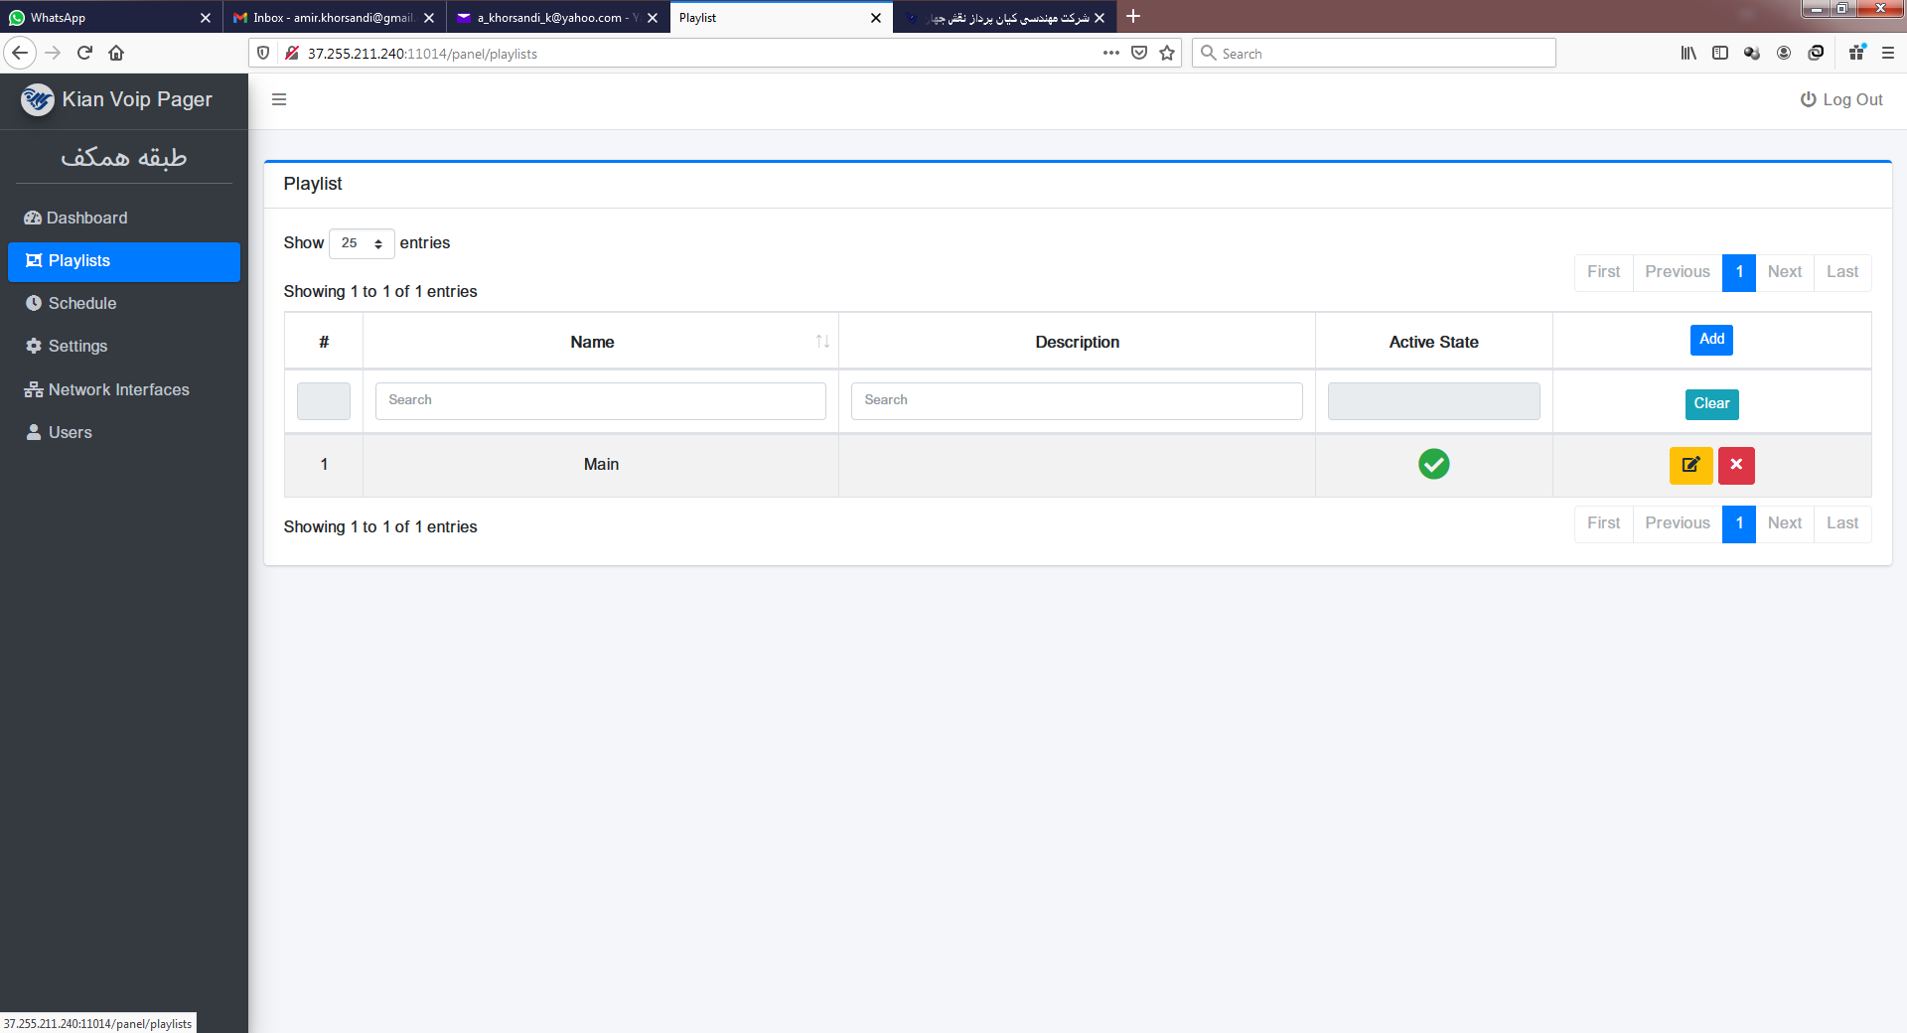
رابط کاربری (ادامه)

Slide 7
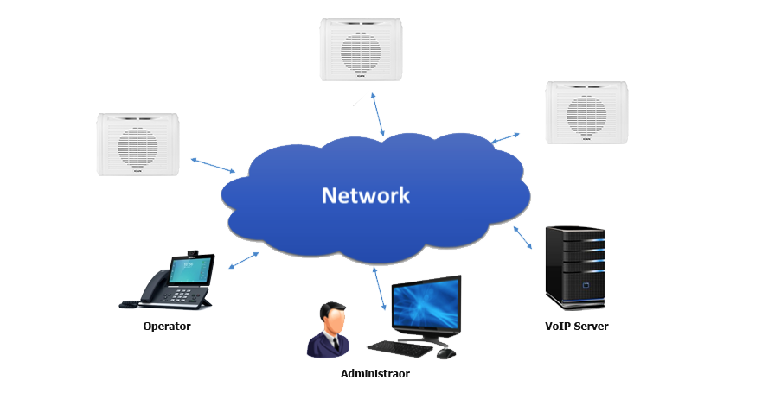
معماری کلی

Slide 8
کاربردها
بیمارستان ها و مراکز پزشکی
بانک ها و موسسات مالی
مراکز تجاری و فروشگاه ها
پایانه های مسافری
مراکز خدماتی

Slide 9
مشتریان
مرکز تصویربرداری پزشکی شفا پرتو اصفهان

Slide 10
اطلاعات تماس
شرکت مهندسی کیان پرداز نقش جهان
www.kianict.ir
03132686735

